Slide 1
VLAN
Conmutación y conexión inalámbrica de LAN. Capítulo 3

Slide 2
Objetivos
Explicar la función de las VLAN en una red convergente
Explicar la función de las VLAN con enlace troncal en una red convergente
Configurar VLAN en switches de una topología de red convergente
Resolver los errores comunes de configuración de software o hardware relacionados con VLAN en switches de una topología de red convergente

Slide 3
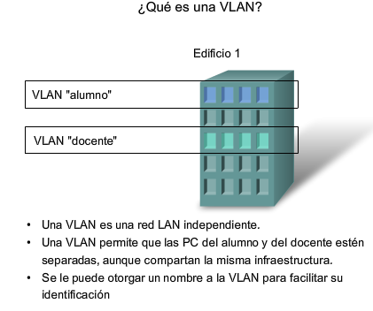
Explicar la función de las VLAN en una red convergente
Explicar la función de las VLAN en una red convergente

Slide 4
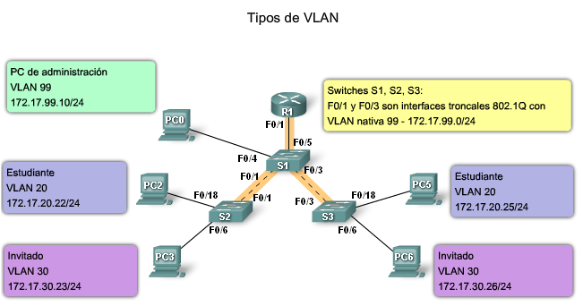
Explicar la función de las VLAN en una red convergente
Describir los diferentes tipos de VLAN

Slide 5
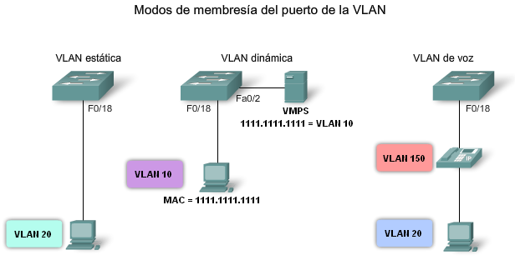
Explicar la función de las VLAN en una red convergente
Describir los modos de membresía de puerto de VLAN

Slide 6
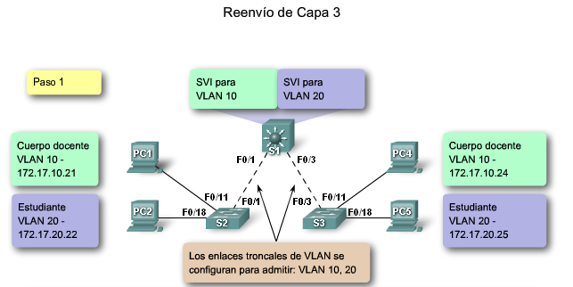
Explicar la función de las VLAN en una red convergente
Describir cómo se administran los dominios de broadcast con VLAN

Slide 7
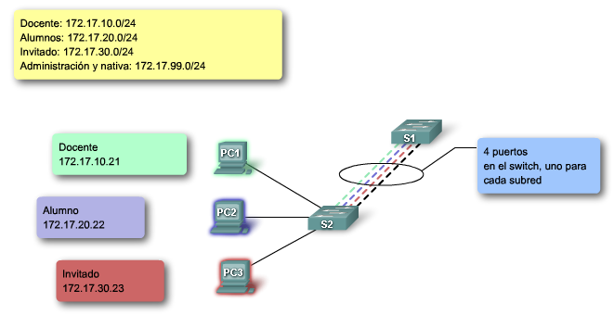
Explicar la función de las VLAN con enlace troncal en una red convergente
Explicar la función de un enlace troncal cuando se usan múltiples VLAN en una red convergente

Slide 8
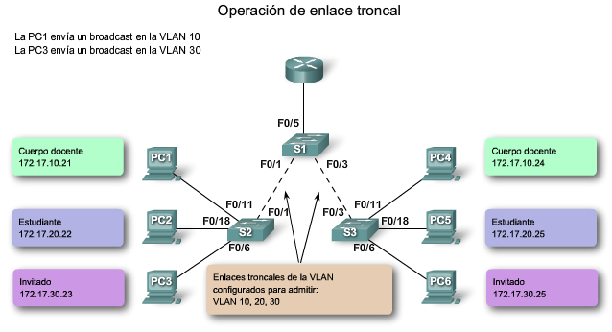
Explicar la función de las VLAN con enlace troncal en una red convergente
Describir cómo funciona un enlace troncal

Slide 9
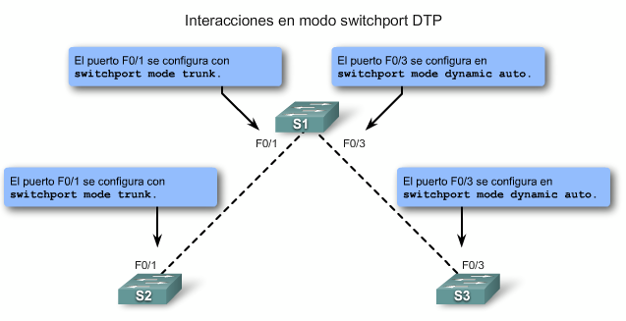
Explicar la función de las VLAN con enlace troncal en una red convergente
Describir los modos de enlace troncal en un puerto de un switch

Slide 10
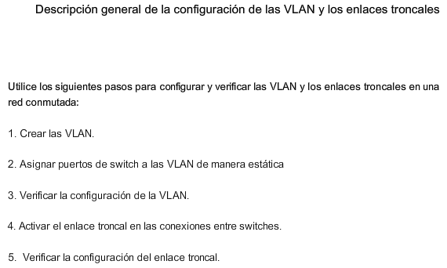
Configurar las VLAN en switches de una topología de red convergente
Describir los pasos para configurar enlaces troncales y VLAN

Slide 11
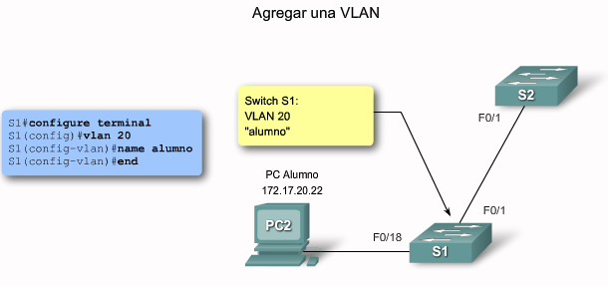
Configurar las VLAN en switches de una topología de red convergente
Describir los comandos IOS de Cisco que se usan para crear una VLAN en un switch Catalyst de Cisco

Slide 12
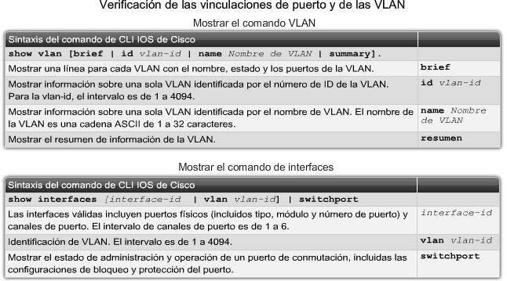
Configurar las VLAN en switches de una topología de red convergente
Describir los comandos IOS de Cisco que se usan para administrar las VLAN en un switch Catalyst de Cisco

Slide 13
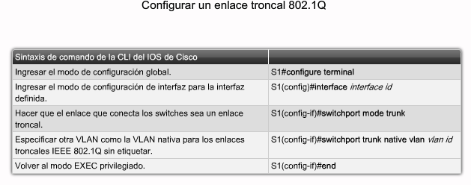
Configurar las VLAN en switches de una topología de red convergente
Describir los comandos IOS de Cisco que se usan para crear un enlace troncal en un switch Catalyst de Cisco

Slide 14
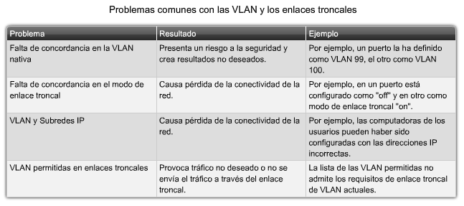
Resolver errores comunes de configuración de software y hardware relacionados con VLAN
Describir los problemas comunes con las VLAN y con los enlaces troncales

Slide 15
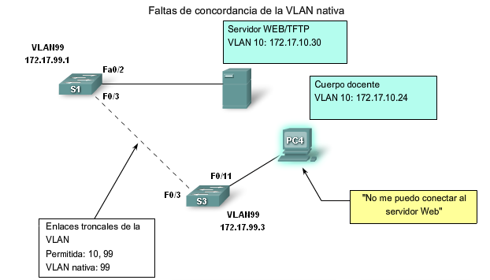
Resolver errores comunes de configuración de software y hardware relacionados con VLAN
Describir los problemas comunes con las VLAN y con los enlaces troncales

Slide 16
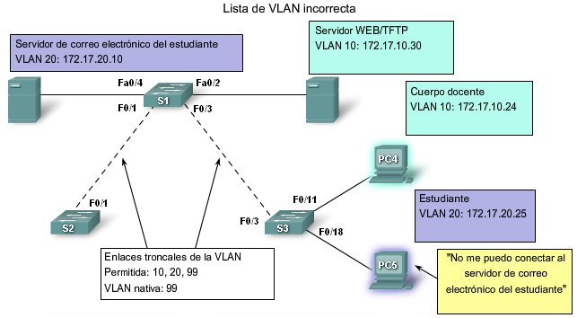
Resolver errores comunes de configuración de software y hardware relacionados con VLAN
Describir cómo se utiliza el procedimiento de resolución de problemas para reparar un problema común con las configuraciones de VLAN

Slide 17
Resumen
VLAN
Permite que un administrador agrupe los dispositivos lógicamente para que funcionen como su propia red.
Se usan para segmentar los dominios de broadcast.
Algunos de los beneficios de las VLAN son los siguientes:
Reducción de costo, seguridad, mayor rendimiento y mejor administración.

Slide 18
Resumen
Los tipos de tráfico en una VLAN incluyen:
  datos
  voz
  protocolo de red y
  administración de red.
La comunicación entre diferentes VLAN requiere el uso de
  routers

Slide 19
Resumen
Enlaces troncales
Varias VLAN usan un conducto común para la comunicación entre VLAN
EEE 802.1Q.
El protocolo de enlace troncal estándar
Usa etiquetado de tramas para identificar la VLAN a la que pertenece la trama.
No etiqueta tráfico de VLAN nativa.

